Slide 1

conception et réalisation d’une application web pour la Gestion d'un restaurant
Ministère de l’Enseignement Supérieur et de la Recherche Scientifique Faculté des sciences
Université de M’hamed bougara Boumerdes
Soutenance en vue de l'obtention d’un diplôme licence en informatique
Réalisé par :
Necer Brahim
Cherfi islam
Belmokhtar idir
Encadré par:
Mr Rahmoune Adel
Mr Ammar Djbabla(CorpoSense)
Soutenus devant le jury:
Mr Chaouche
Notes:
Bien le Bonjour tout le monde, je tien a remercié toute personne présente ici,
je tien a remercié notre juré monsieur chaouch d’avoir accepté de juger notre travaille ainsi que notre encadreur monsieur rahmoune de nous avoir aidé et soutenu pendant notre parcours,
Aujourd’hui on a l’honneur d’étaler devant vous notre projet de fin d’étude intitulé conception et réalisation d’une application web pour la Gestion d’un restaurant

Slide 2

CorpoSense est une entreprise disposant d’un réseau d’experts des différents secteurs et métier, Le groupe CorpoSense travaille sur l’analyse et le développement des systèmes d’informations des entreprises déjà existantes, il développe aussi des solutions informatiques concrètes personnalisées pour ces clients,
Notes:
Avant de commencer la presentation de notre projet de fin d etude
On debute par la présentation de l’organisme d’accueil qui est l’entreprise CorpoSense au niveau de laquelle notre stage s’est déroulé

Slide 3
Plan de travail
Analyse & Conception
Implémentation
Conclusion
Introduction
Problématique
solution
Démonstration
Notes:
Maintenant qu'on a terminé la présentation de CorpoSense on va commencer a présenter notre projet et pour le faire nous allons suivre un plan simple qui résume les points de notre travail

Slide 4
Introduction

Slide 5
1,1
Introduction
Ces dernières années, Les applications web sont devenues, parmi les choses les plus utilisées dans le monde. Dans cette optique, plusieurs domaines n’ont pas hésité a exploiter les avancées technologiques que fourni le web .
La demande sur la gestion de restaurant augmente de plus en plus, chose qui a incité les professionnels à proposer des plateformes pour l’organisation de la gestion de produit, gestion d’utilisateur, facturation,gestion de vente, livraison . . .EXT
Notes:
ces dernières années, Les applications web sont devenues, parmi les choses les plus utilisées dans le monde. Dans cette optique, plusieurs domaines n’ont pas hésite a exploiter les avancées technologiques que fourni le web .

Slide 6
Problématique
Notes:
les problèmes les plus fréquents qu’on trouve dans les restaurant sont

Slide 7
1,2
Problématique
Une mauvaise gestion des finances,
problème du suivi des transactions : les entrées et les sorties des marchandises dans les restaurants ,
Problèmes liés à la commande tel que le Séquencement de commande, l’incapacité a modifier une commande ,les Fautes lors de la prise des commandes , Inversement des commandes …ext
Difficulté à communiquer avec le client sur les derniers défis du restaurant et tout changement dans le menu.
Absence des statistiques des dépenses et des gain du restaurant
Gestion de l’inventaire

Slide 8
Solution
Notes:
La solution qu’on propose est la suivante

Slide 9
1,3
Solution
une application web pour la gestion d’un restaurant pour résoudre ses problèmes en informatisant la majeur partie de ces actions

Slide 10
Conception et modélisation

Slide 11
Conception et modélisation
2
Identification des acteurs
Diagramme cas d’utilisation général
➢ Diagramme de classe
➢ Diagramme de séquences crée utilisateur
Diagramme de séquences crée plat

Slide 12


Conception et modélisation
2
1
Identification des acteurs
L’administrateur
Sous-gérant (moderateur)
Notes:
tout d’abord on commence par identifier les acteurs qui vont gérer cette application, et ce que chacun d eux peut faire (c.a.d les privilèges de chacun) les détails qu’on va voir dans l’implémentation.

Slide 13
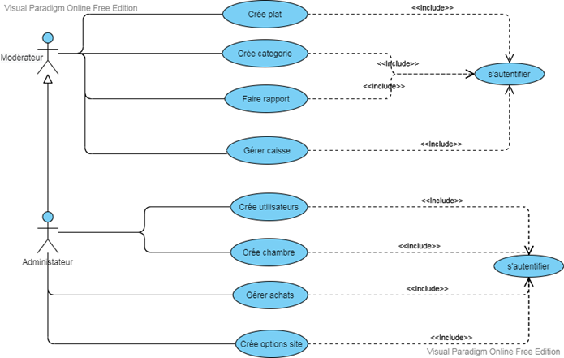
2
Diagramme de cas d’utilisation général
2

Slide 14
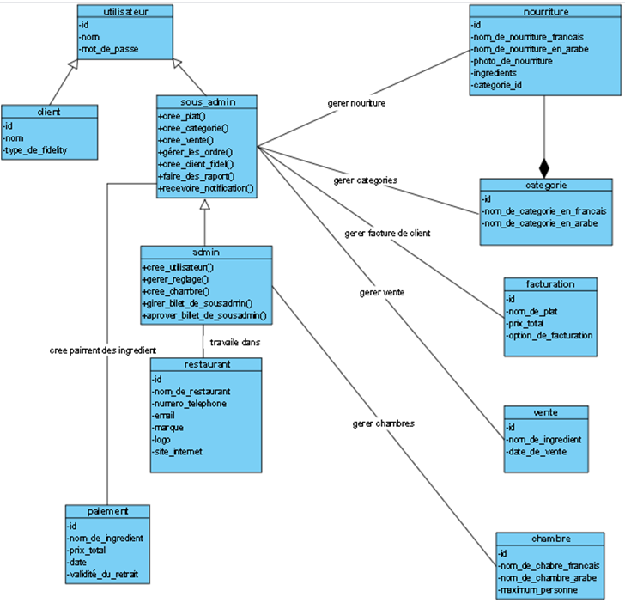
2
3
Diagramme
de
class:

Slide 15
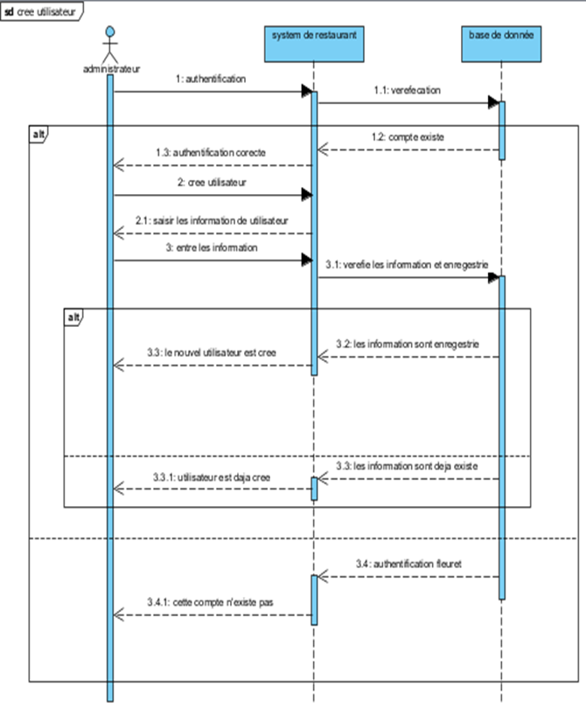
2
4
Diagramme de
séquences
crée utilisateur

Slide 16
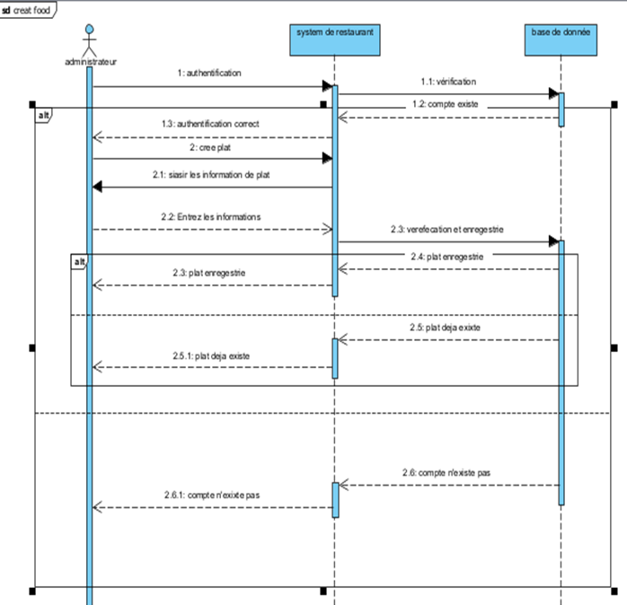
2
5
Diagramme
de séquences
crée plat

Slide 17
Implémentation
Notes:
Avant de commencer l’implémentation on présent d’abord les outil qu’on a utilisé pour la création de notre application web

Slide 18




3
bootsrap cest un Framework open source qui nous a aidé a la création rapide du design de site et l’application web.
Les outils de développement
Les outils utilisés pour la réalisation
Notes:
On a utilisé L html et css pour le front end , et java script pour le back end .
MySQL pour le gestionnaire de la base de données.
bootsrap cest un Framework open source qui nous a aidé a la création rapide du design de site et l’application web.
on a utilisé wampserver pour exécuter l’application

Slide 19
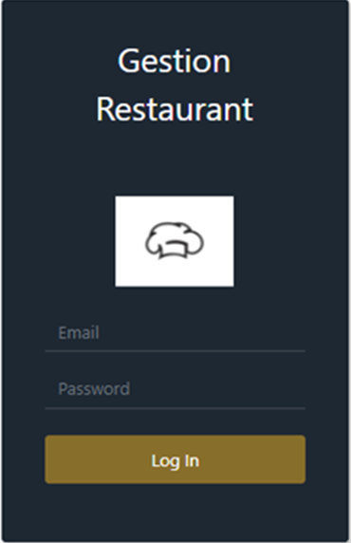
L’authentification
3
Notes:
La première étape Pour accéder à l’application est l’authentification de l’utilisateur admin ou le modérateur entre parenthèse saisir l’email et le MDP ,l’application elle virifie si la personne est une admin ou sous gerant (moderateur)

Slide 20
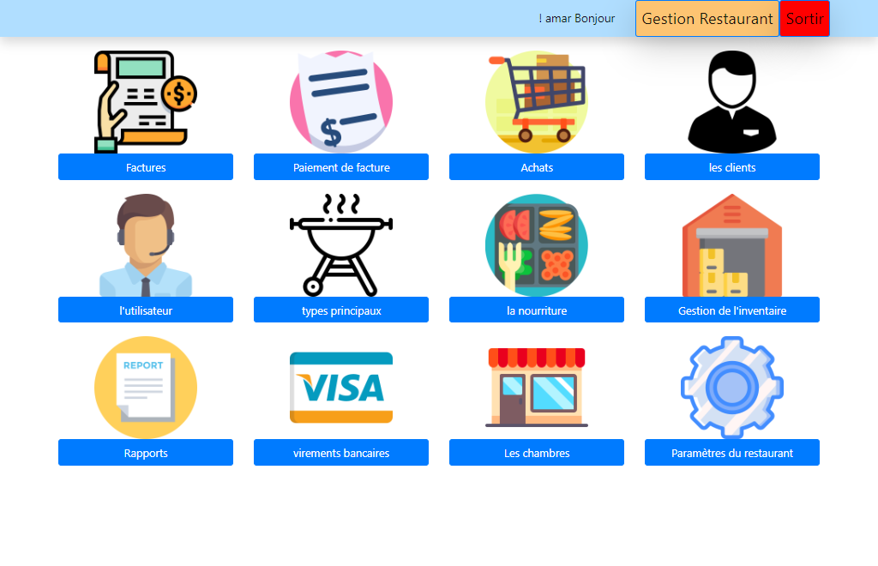
L’interface d’accueil admin
3
L’admin
Notes:
Si l utilisateur identifié est un administrateur il accède a toute les privilèges de l’application

Slide 21
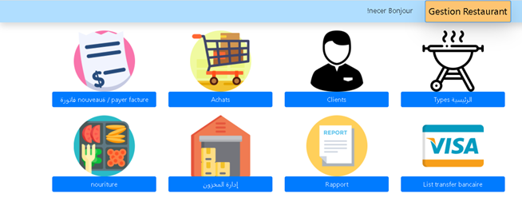
L’interface d’accueil Sous gérant(simple employé)
3
Sous gérant
Notes:
Si l utilisateur identifié est le sous gerant ( moderateur ) il accède a 67% des privilèges de l’application

Slide 22
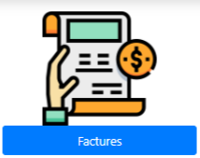
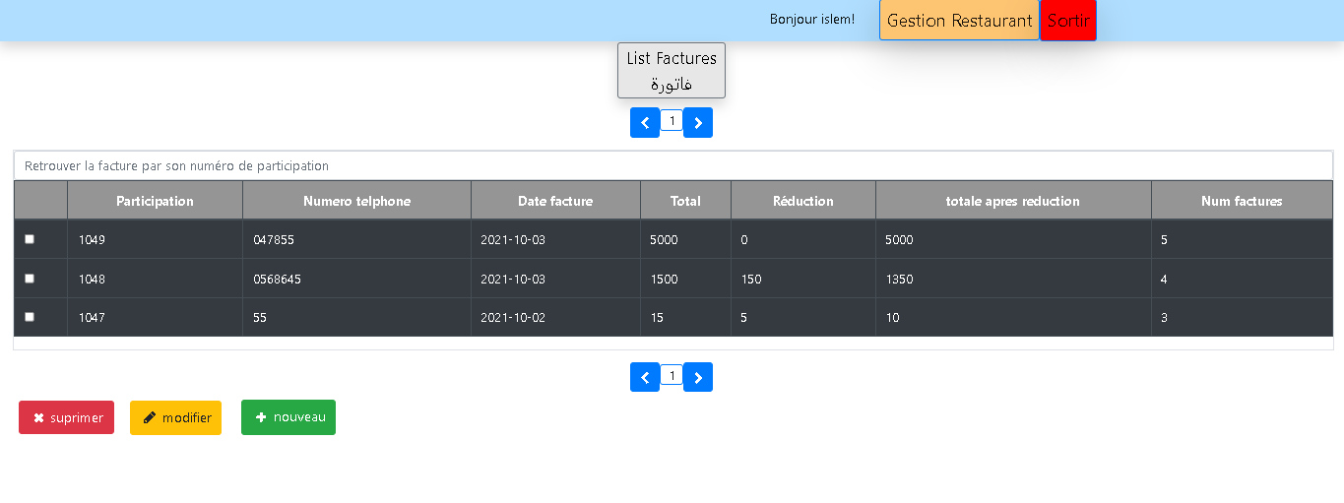
interface secondaire :Factures
3
Notes:
On Commence par la facture ; la facture contient les element suivant (le paiement de facture , participant ,num telephone ,la date …). Ici en bas en a trois buttons (nouveau , modifie , supprimer) :
Nouveau : pour ajouter des nouveau facture
Modifie : pour les modifier les facture presidant
Supprimer : pour supprimer(efacer)

Slide 23
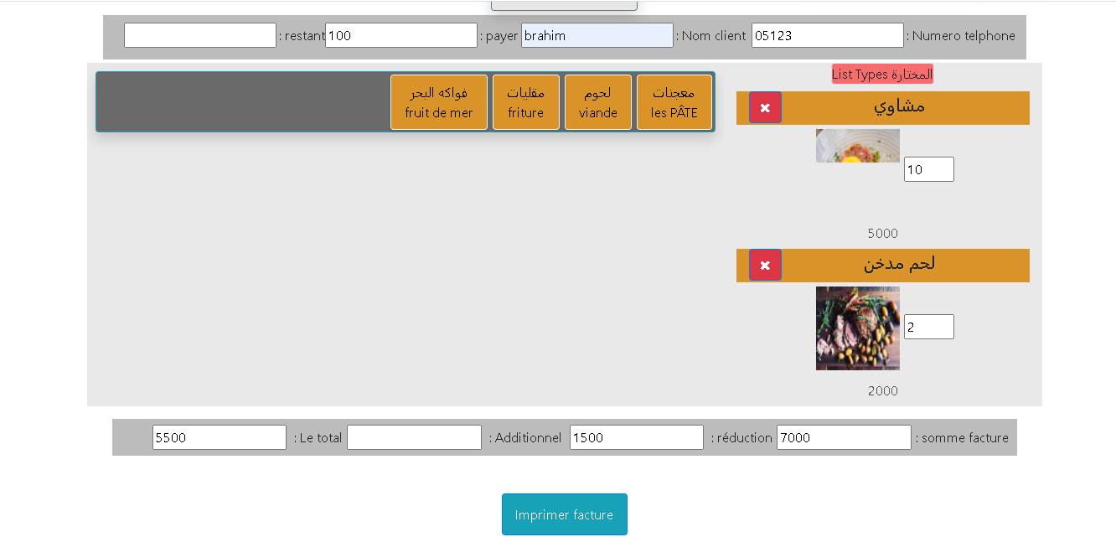
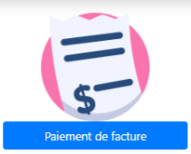
interfaces secondaire :paiment de laFacture
3

Slide 24
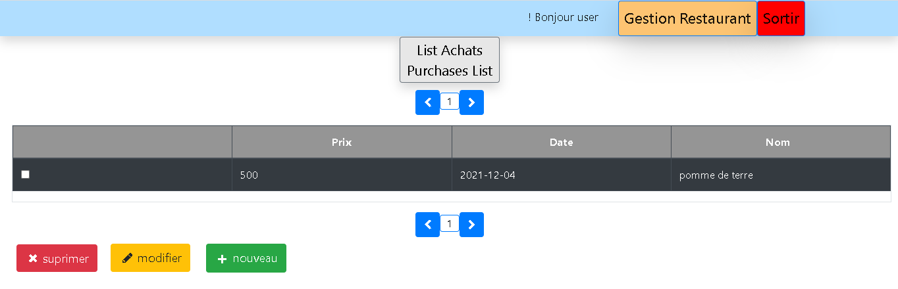
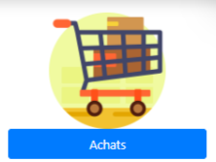
interface secondaire : achats
3

Slide 25
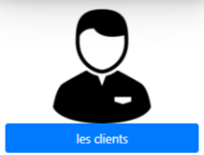
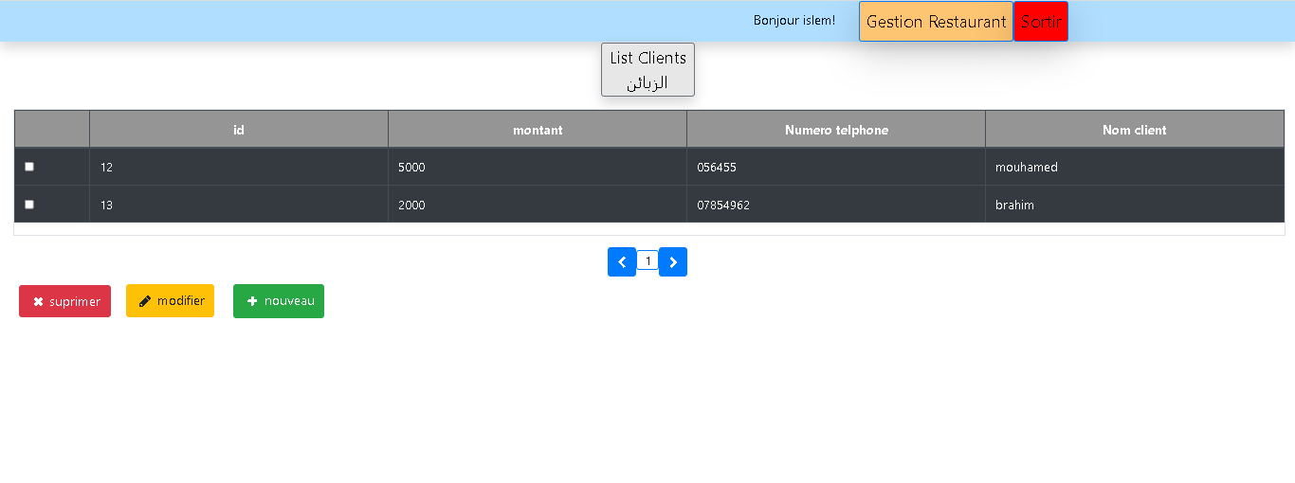
interfaces secondaire :clients
3

Slide 26
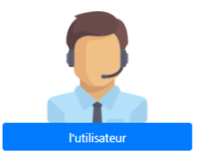
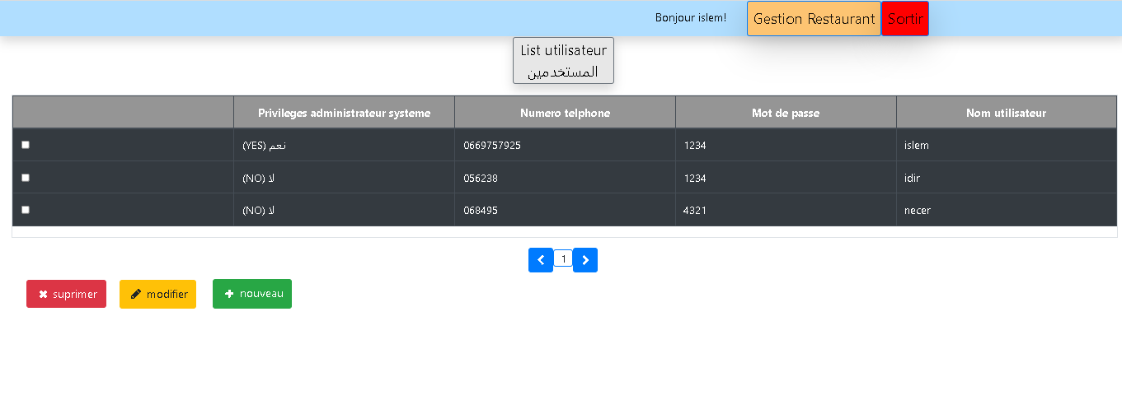
interface secondaire :utilisateurs
3

Slide 27
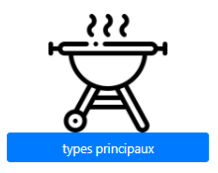
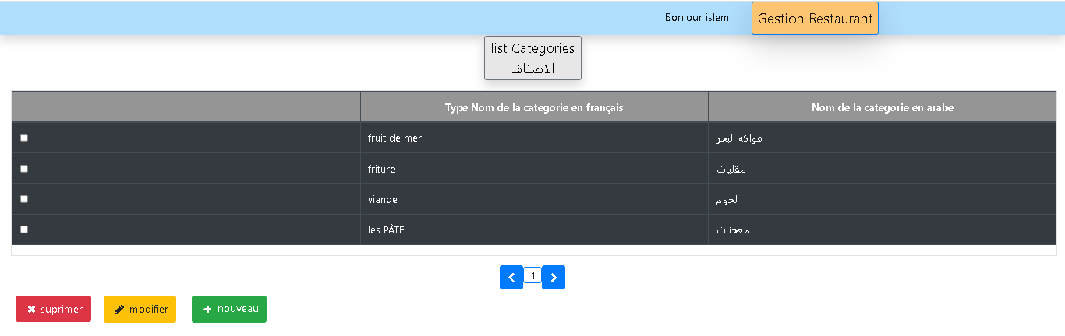
interface secondaire :types principaux(categories)
3

Slide 28
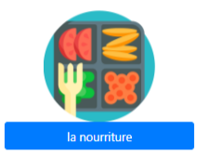
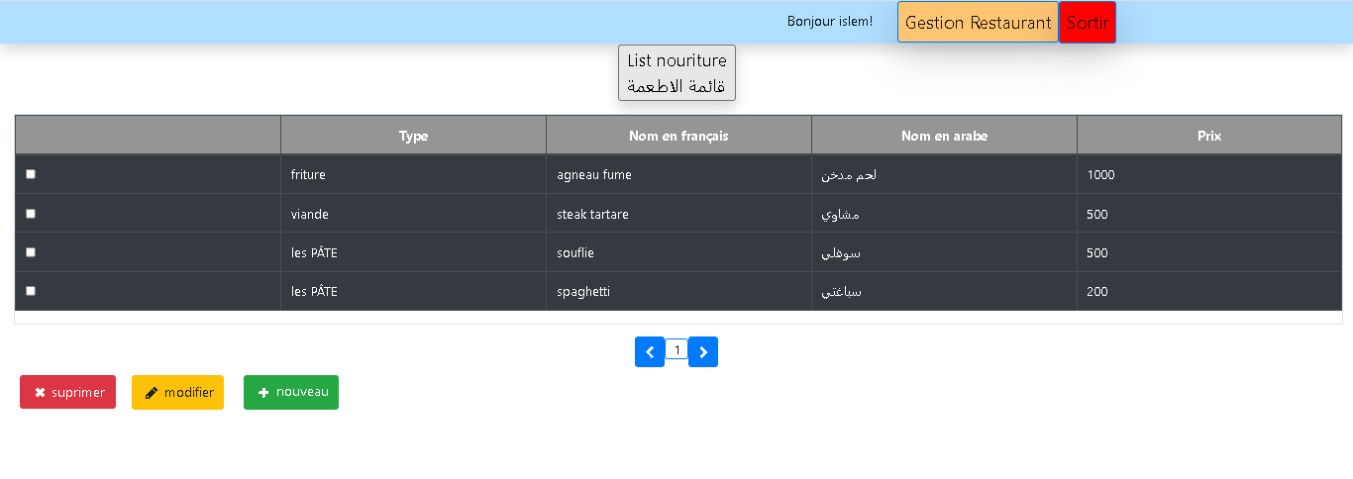
interface secondaire :la nourriture (les plats)
3

Slide 29
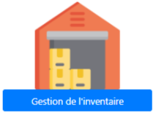
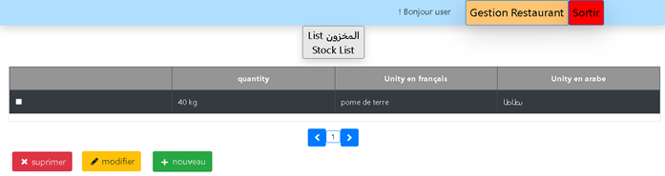
interface secondaire :gestion de l’inventaire
3

Slide 30
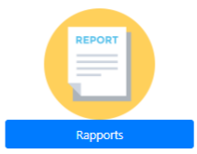
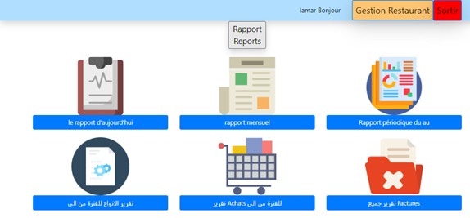
interface secondaire :rapports
3

Slide 31
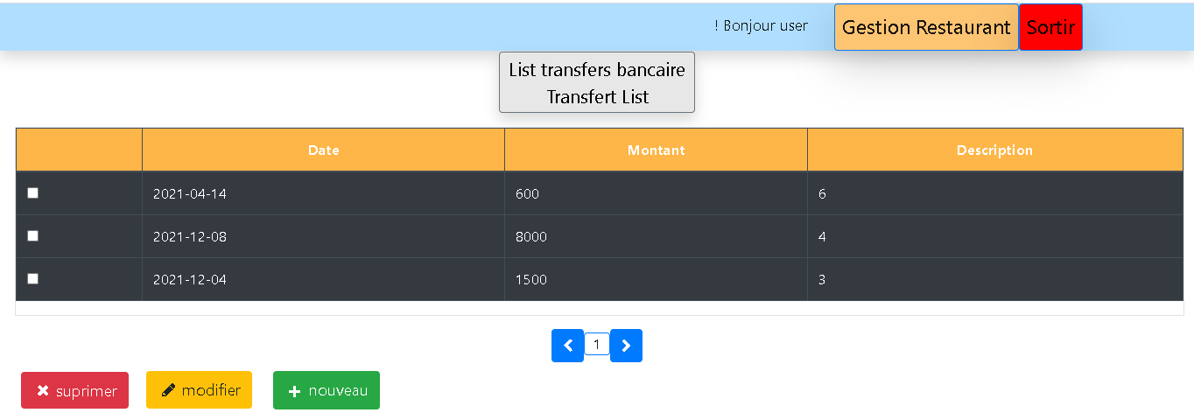
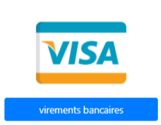
interface secondaire :client
3

Slide 32
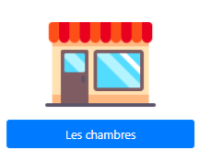
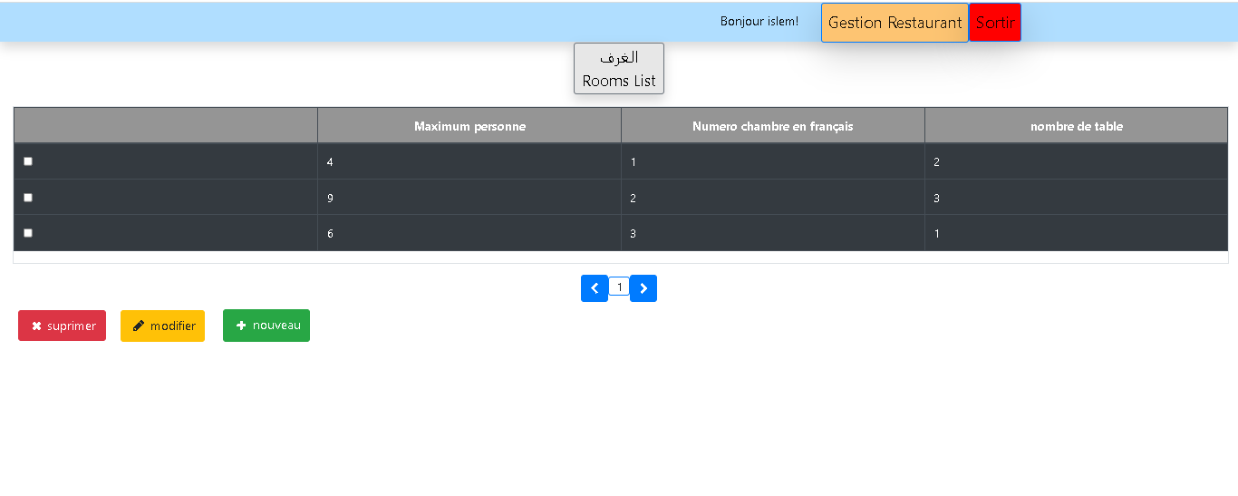
interface secondaire :les chambres
3

Slide 33
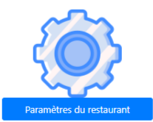
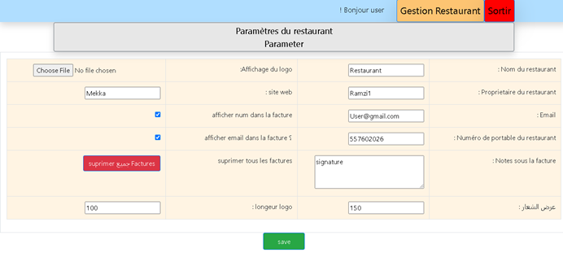
interface secondaire :paramètres du restaurant
3

Slide 34
Conclusion

Slide 35
Conclusion
5
L’objectif de notre projet était de réaliser une application qui permet aux restaurants de bien gérer l’inventaire, planifier la réservation de salle , organiser la gestion et d’avoir une vue globale sur les rapports et les statistiques . Par conséquent, résoudre les problèmes préalablement identifiés dans la problématique.

Slide 36
Perspective
6
Nous voulons bien terminer et améliorer notre application dans le futur proche , en Ajoutant une page pour afficher le menu et les services du restaurant a deux nouveau utilisateur le client qui s’identifie grâce a un compte et l’utilisateur invité qui ne possède pas de compte

Slide 37
Démonstration

Slide 38

Merci
pour votre attention
Des questions ?

